Slide 1
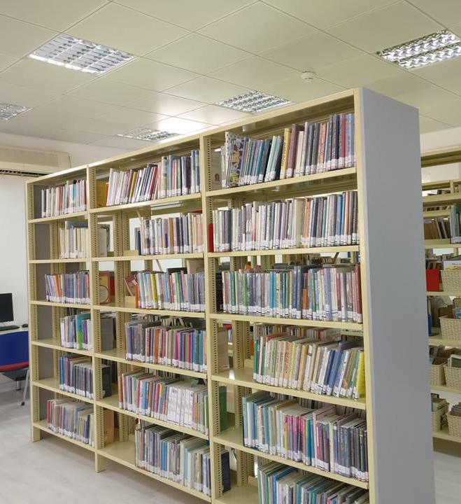
איך להתמצא בספרייה לחצו כאן לסרטון
Notes:
תלמידים יקרים, ברוכים הבאים לספרייה אזורית חוף השרון. "ספרים הם נשאי התרבות. בלעדיהם, ההיסטוריה שותקת, הספרות אילמת, המדע בעל-מום, התרבות והעיון בקיפאון"
ברברה טוכמן

Slide 2
יעץ
ניתן לפנות לספרניות בספריה בשאלות של חיפוש ואיתור מידע

Slide 3
שיטת סידור הספרים על המדפים
בספריה כ-30,000 ספרים, כתבי-עת וסרטים
כדי להתמצא בספריה חשוב שלכל פריט תהיה "כתובת" מדויקת

Slide 4
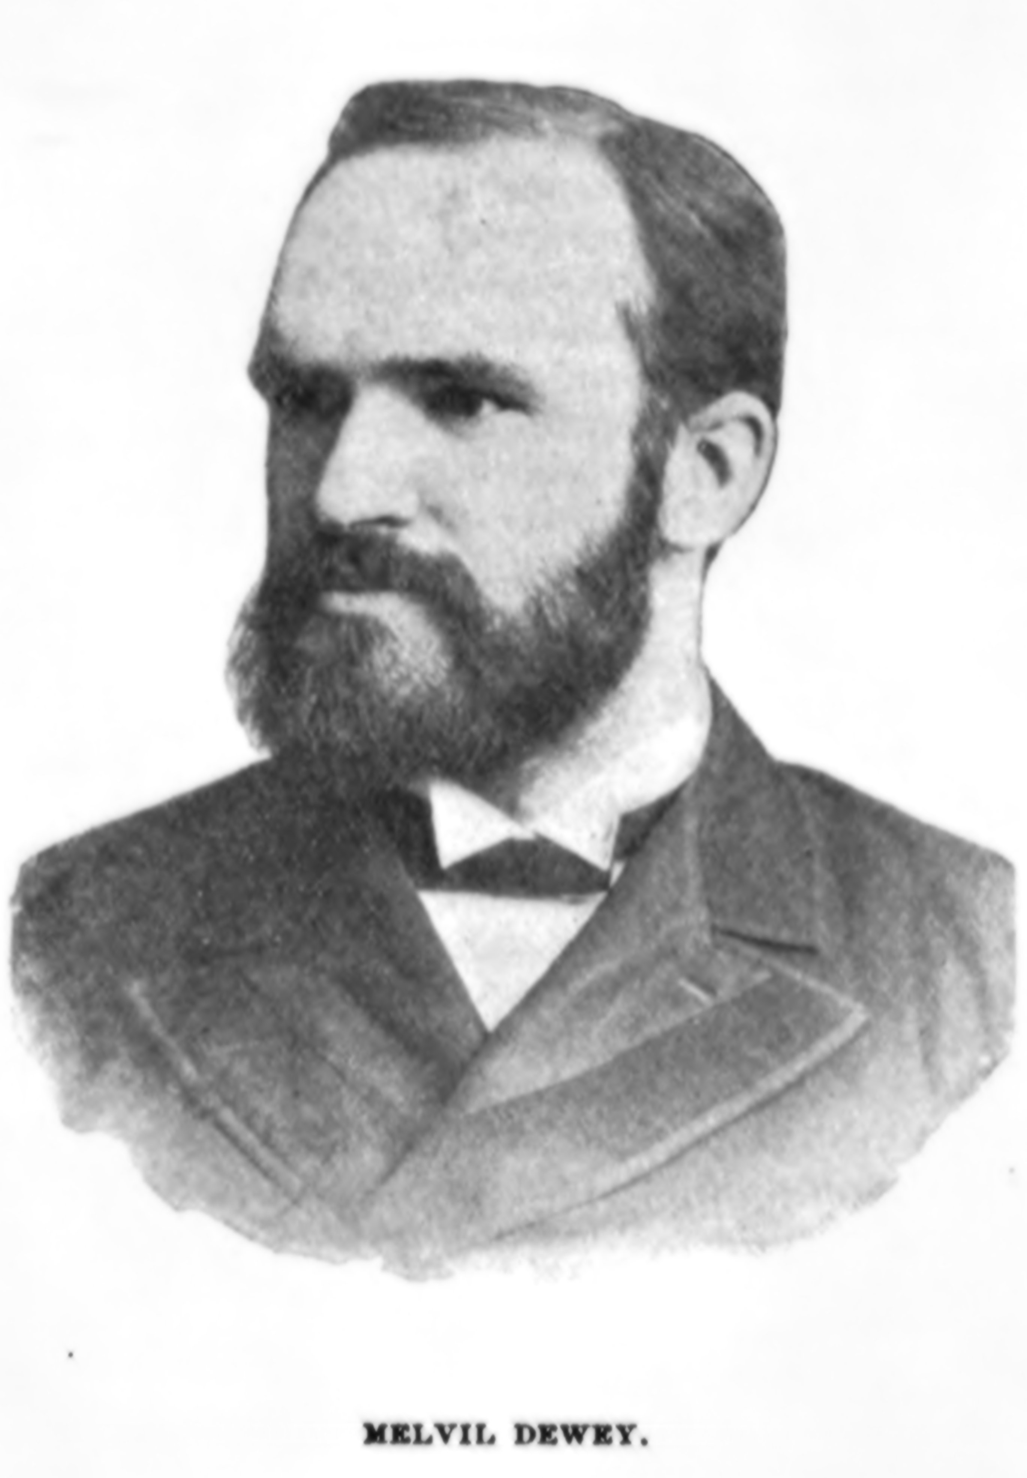
סדר ספרי העיון
ספרי העיון בספריה ממוינים לפי שיטת המיון העשרונית של דיואי שיטת המיון באה לסדר את הספרים לפי הגיון מסוים, כך שיהיה קל למצוא ספר מבוקש, או ספרים בנושא מבוקש.
שיטת המיון של דיואי היא שיטה עשרונית, שבה כל ספר מקבל מספר, וכל מספר מציין נושא.

Slide 5
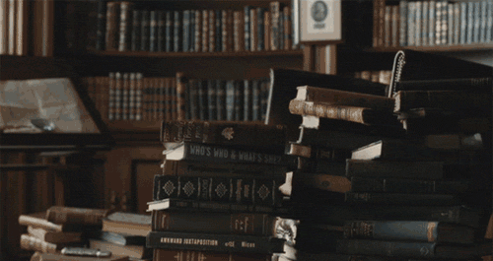
שיטת המיון של דיואי
100 כללי, מחשבים
200 דת
300 מדעי החברה
400 לשון
500 מדעים
600 טכנולוגיה
700 אמנות
800 ספרות
900 גיאוגרפיה והיסטוריה

Slide 6
מדף ספרי העיון
בחיפוש על המדף יש לחפש מימין לשמאל.
030 מייצג אנציקלופדיות
ומתחתיו 3 האותיות הראשונות בשם הספר

Slide 7
492.4 מייצג מילונים בשפה העברית
3 האותיות שמתחת למספר מייצגות את האותיות הראשונות בשם המשפחה של המחבר

Slide 8
שים-לב שבאותו המדף, לצד הספר המבוקש, ימצאו ספרים נוספים באותו נושא

Slide 9
מדף ספרי קריאה
ספרי הקריאה בספריה מחולקים לשלוש קטגוריות:
י' = ילדים (ספרים מנוקדים)
נ = נוער
ס = מבוגרים
נ = נוער
3 אותיות ראשונות בשם המשפחה של הסופר

Slide 10
מדף ספרי קריאה
אוהבים לקרוא סוגה מסוימת?
במיוחד בשבילכם הוספנו פס צבע לחלק מהספרים.
צבע ירוק מסמן ספרים על רקע היסטורי וביוגרפיות
צבע כתום מסמן ספרי מתח והרפתקאות
צבע סגול מסמן ספרי מדע בדיוני ופנטזיה
צבע צהוב מסמן ספרים על השואה
היסטורי וביוגרפיות
בדיוני ופנטזיה
מתח והרפתקאות
שואה

Slide 11
מדף סרטים
הסרטים מסודרים לפי נושאים, כמו: אמנות, אנימציה, הרפתקאות, מתח, פנטזיה.
שימו-לב: הקופסאות שעל המדפים ריקות.
רוצים לשאול סרט? עליכם להשאיר צ'ק פיקדון בספריה, שיוחזר בסוף שנה"ל.

Slide 12
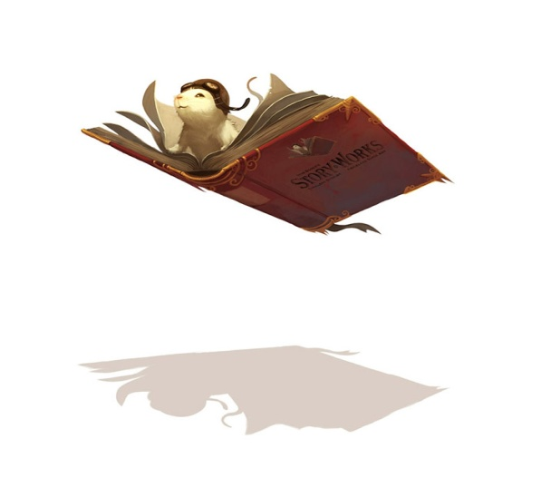
שנת לימודים מוצלחת ועבודה פוריה ונעימה בספריה! מצוות הספריה

